Slide 1

地球観測センサの
小型化ビジョン
東京大学 大学院工学系研究科 航空宇宙工学専攻
フロンティア宇宙工学（地球観測センサ科学研究拠点）
○川島高弘、岩崎晃
超小型衛星利用シンポジウム２０２２

Slide 2
リソース制約下で相応の品質のデータを多数機により高時間分解能で取得すること
地球観測における小型衛星の目的
ミッションコンセプト確立（リソース.vs.品質）
既存衛星の開発実績を活用したシステム設計、必要に応じた新規要素技術の開発・導入
デモンストレーションフライトにおける品質確保、コンステレーション観測による社会実装
既存衛星開発実績
ミッションコンセプト
システム最適化
デモンストレーション
  コンステレーション
要素技術

Slide 3
⇒超小型衛星搭載センサ検討に応用
地球観測センサの設計フロー
構成する各要素を観測信号の流れに沿いモデル化
JAXA東大連携講座「地球観測センサ科学研究拠点」にて地球観測センサの体系化の一環として整備
センサリソース・性能
質量、寸法、消費電力
空間分解能
刈幅
波長域
周波数帯域
SNR、NEΔT
センサハードウェア
光学/電波 受動/能動センサ共通
地表
海面
大気
衛星姿勢
走査系
送信部
周波数
変換
発信源
信号
制御
処理
部
受信部
周波数
分離
検出器
補正処理部
プロダクト
大気補正
ジオメトリック補正
ラジオメトリック補正
インパルス
応答補正
信号
復元

Slide 4
⇒黒枠センサを対象に設計を検証。
超小型衛星による地球観測の実現
センサ種類 | Selva and Krejci (2012) | Freeman (2019) | プロジェクト名 ( )は打上げ年
大気化学センサ | Problematic | Feasible | PICASSO (2020)
赤外サウンダ | Feasible | Feasible | CIRAS (開発中)
雲・降雨レーダ | Infeasible | Feasible | RainCube (2018)
地球熱輻射計 | Feasible | Feasible | RAVAN (2016), CSIM-FD (2018), PREFIRE (開発中)
高分解能光学センサ | Infeasible | Feasible | Planet Dove (2013～)
合成開口レーダ | Infeasible | Feasible | Capella (2018), ICEYE (2018)
マルチ・ハイパー スペクトルセンサ | Problematic | Feasible | AstroDigital Landmapper (2017)
マイクロ波 放射計・サウンダ | Problematic | Feasible | TEMPEST-D (2018), TROPICS (開発中)
ライダー | Infeasible | Problematic | TOMCAT (構想段階)
海色スペクトルメータ | Feasible | Feasible | SeaHawk (2018)
レーダ高度計 | Infeasible | Feasible | SNoOPI (開発中)
レーダ散乱計 | Infeasible | Feasible | CYGNSS (2016)
※超小型衛星：1～100kg級

Slide 5
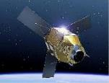
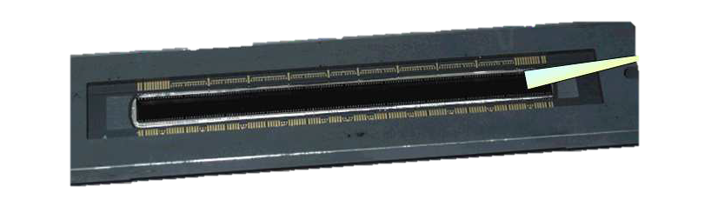

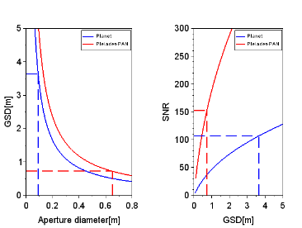


小型化例1: 高分解能センサ(Planet Dove-R)
地表
大気
衛星
走査系
望遠鏡
分光フ
ィルタ
検出器
アンプ
信号処理・伝送系
プッシュブルーム走査
カスタムTDI検出器
ダウンリンク
レート:465Mbps
素子13μm (PAN)
TDI
システムシミュレーション結果
SNR
～150
GSD. vs. 口径
SNR.vs.GSD
高度
694km
口径:650mm
Pleiades (2011年)
質量：940kg
(センサ:228kg)
CT
Planet
高度475km
Pleiades
TDI:13段
AT
GSD 0.7m
刈幅 20km
Pleiades
高度694km
プッシュフレーム走査
Planet
加算:9枚
走査方法簡素化
望遠鏡
小型化
ほぼ維持
Planet Dove-R
(2018年)
質量：～5kg
口径小型化に伴う空間分解能低下
GSD増大+デジタル加算でSNR維持
SNR
～110
高度
475km
口径:90mm
CT
民生フレーム検出器
ダウンリンク
レート:1.7Gbps
衛星高度低下
素子5.5μm
GSD 3.7m
AT
細ピッチ化
伝送
高速化
地上デジタル加算
低下
刈幅 24km

Slide 6
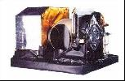
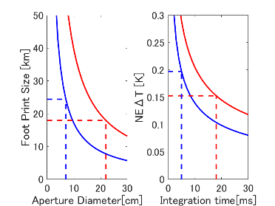

小型化例2:マイクロ波サウンダ(TEMPEST-D)
地表
(N/A)
水蒸気
衛星
走査系
受信アンテナ
バンド
パス
フィルタ
検出器
アンプ
信号処理部
観測周波数
89～183
GHz
クロストラック走査
雑温指数：6.2dB@89GHz
NEΔT：0.15K
高速
積分時間
(τ)=18ms
システムシミュレーション結果
高度
820km
低速
22cm
FootPrint. vs. 口径
NEΔT .vs. 積分時間
高度
MHS:820km
TEMPEST-D:
400km
MHS (2006)
質量：63kg
(センサのみ)
雑音指数
MHS: 6.2dB
TEMPEST-D:
4.4dB
CT
FootPrint:
18km
AT
刈幅：2180km
観測周波数
87.1～178
GHz
クロストラック走査
走査系簡素化
等速
TEMPEST-D
(2018)
質量：14kg
τ=5ms
7cm
高度
低下
高度
400km
アンテナ小型化を高度低下で補い空間分解能をほぼ維持
積分時間短縮を低雑音化で補いNEΔTをほぼ維持
CT
アンテナ
小型化
AT
HEMT MMIC InP
(冷却低雑音増幅器)
FootPrint:
25km
低雑音化
刈幅：825km
雑温指数：4.4dB@87.1GHz
NEΔT：0.2K
ほぼ維持
低下
ほぼ維持

Slide 7
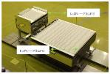

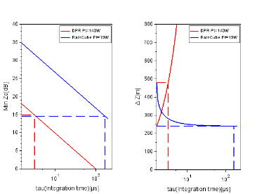
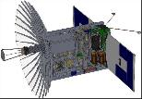
小型化例3: 降雨レーダ(RainCube)
地表
(NA)
雲粒降水
衛星姿勢
送信
アンテナ
受信
アンテナ
パワー
アンプ
発振器
信号制御
処理部
走査系
プリアンプ
検出器
積分時間
τ:3.2μs
Y
Ku(13.6GHz)
（強い降雨）
Ka(35.5GHz)
（弱い降雨）
フェーズドアレイ型
送信電力(P_{t})
：140W
振幅
最小Ze：15dB
径(D):1.4m×1.1m
鉛直分解能(ΔZ)
：～500m
高度
407km
時間
システムシミュレーション結果
時間
DPR (2014)
センサ質量
403kg(Ku)
302kg(Ka)
CT
ΔZ .vs.
積分時間
最小Ze .vs.
積分時間
125km
FootPrint:5km
DPR
AT
RainCube
10W
Ka(35.8GHz)
（弱い降雨）
展開メッシュ型
D: 0.5m
RainCube
パルス圧縮
高度
400km
DPR
140W
観測対象限定
アンテナ
小型化
τ[μs]
τ[μs]
RainCube(2018)
質量：5.5kg
AT
パルス圧縮採用により低送信電力においてもZeとΔZを維持。
FootPrint:7.9km
P_{t}：10W
維持
刈幅：無
τ:166μs
ほぼ維持
低送信
電力化
最小Ze：15dB
パルス
圧縮
ΔZ：～250m
維持
時間

Slide 8
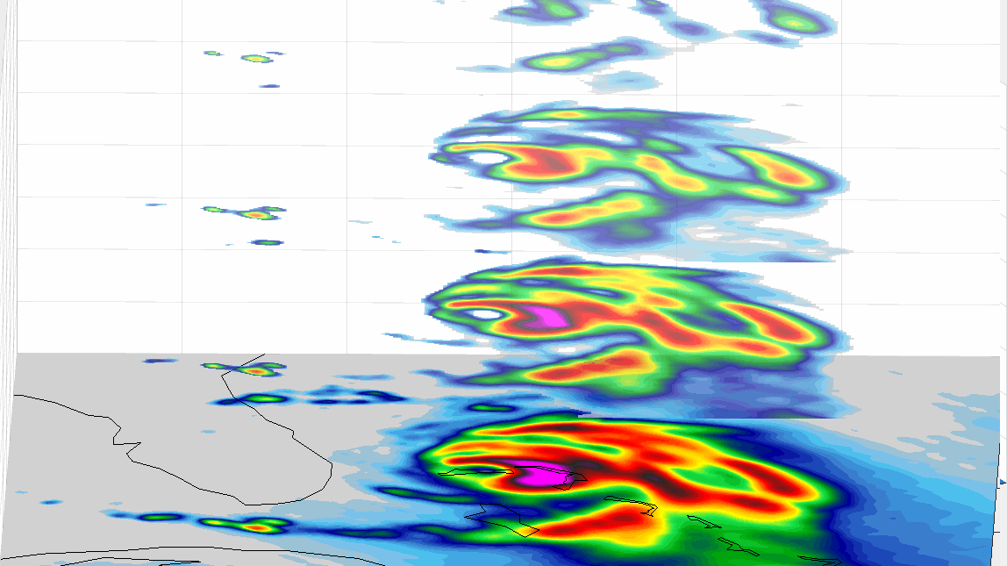
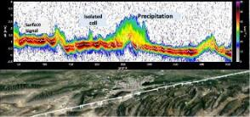
社会実装について
Planet Dove-R
TEMPEST-D
RainCube
2015年6月の観測頻度
2019年9月3日 ハリケーン
ドリアン 水蒸気鉛直分布
2018年8月27日 メキシコ上空に
おけるレーダ散乱率(Ze)
100機以上のコンステレーション観測で毎日の観測実現。
月、砂漠等による校正自動化。
ニッチな分解能4m級グローバル観測網とのポジション確立。
デモンストレーションとして水蒸気分布観測成功。
MHSとの相互校正により精度を検証。
基幹衛星との異種コンステレーションが想定される。
デモンストレーションとして降水からの高い反射率を観測。
降水強度の精度検証は未実施。
基幹衛星への技術応用が期待される。
超小型衛星の役割
中大型衛星と共存
中大型衛星の補完
先行技術の実証

Slide 9
センサ小型化 分析結果サマリ
 | Planet Dove-R | TEMPEST-D | RainCube
ミッションコンセプト | ニッチの空間分解能 (3.7m) 高時間分解能(毎日観測） 中大型衛星と共存型 | 水蒸気等、物理量観測重視 中大型衛星のスペックを意識した補完型 | 降水強度等、物理量観測重視 中大型衛星から観測手法を変える先行技術検証型
システム 最適化 | プッシュフレームと地上デジタル加算により、センサ側の負荷を軽減。 | アンテナ小型化による空間分解能低下を高度低下で補う。 走査系の簡素化。 | パルス圧縮採用により低送信出力においてZeとΔZを維持。
要素技術 | 細ピッチ民生検出器搭載化、 ダウンリンクレート高速化 | HEMT採用によるプリアンプ 低雑音化 | 展開メッシュアンテナ、 パルス圧縮技術の応用
センサ性能 | 重視：時間分解能 (多数機観測前提） 維持：SNR、刈幅 許容：波長域(PAN無） 空間分解能低下 | 重視：N/A 維持：空間分解能、 NEΔT 許容：刈幅低下 | 重視：N/A 維持：空間・鉛直分解能、 最小散乱率(Ze) 許容：周波数域(Ka帯のみ) 刈幅(直下のみ)
Y
多数機観測
スコアの意味 0: 無、 1および5: 1桁以上の違い、2および4: 1桁以内、3: +/-50%以内

Slide 10
システムシミュレーションに基づき超小型衛星搭載地球観測センサの実現性を検証した。得られたビジョンを以下に示す。
地球観測センサの小型化ビジョン
ミッションコンセプトの明確化
  中大型衛星との役割分担を考慮 (ニッチによる共存、異種コンステレーションによる補完、先行技術の実証等)
  重視/維持する性能、低下を許容する性能の区分
システム最適化
  中大型センサの手法をベースとした設計
  リソース制約のもと、センサ設計値をパラメトリックに変えて、性能実現範囲を抽出
新規要素技術の導入
  従来技術で実現不可能な場合、民生含む新規要素技術導入
⇒ミッションコンセプトの明確化に基づくセンサ性能制限、
システム最適化、新規要素技術導入により小型化を実現

Slide 11
基幹衛星による地球観測と共存し補完する超小型衛星の実現のために以下をお願いしたい。
JAXAへの要望
超小型衛星の役割明確化
  将来ミッション要求を衛星クラスごとに規定
  基幹衛星/超小型衛星の異種コンステレーション、複数小型センサの中型衛星への相乗り等、多彩なバリエーション含む戦略策定
観測センサの共通設計手法整備
  従来設計手法の整理
    例：電波/光学センサの性能モデルの一般化
  DX活用によるアジャイルな開発の実現（設計ループ短縮）
    例：STOP(構造・熱・光学解析）環境の整備
共通技術の開発
  共通要素技術開発（検出器、集積回路、展開アンテナ等）
    ※最新技術活用を目的とした民生部品の搭載化開発含む。
  センサI/F標準化のため超小型衛星バスの共通化を推進
⇒JAXA/大学/民間連携によるセンサ開発共通基盤の確立

Slide 12
ご清聴ありがとうございました。

